Slide 1
PHÒNG GIÁO DỤC VÀ ĐÀO TẠO QUẬN LONG BIÊN
TRƯỜNG MẦM NON HOA SỮA
GIÁO ÁN
PHÁT TRIỂN NGÔN NGỮ
Đề tài: Thơ “ Bác chổi trà”
- Ngày dạy: 16-11-2018
- Người dạy: Phan Hương Trang

Slide 2
Giới thiệu bài thơ và đọc diễn cảm

Slide 3
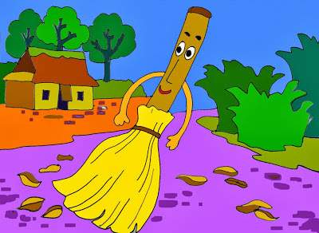

Slide 4
Đàm thoại trích dẫn

